Slide 1
Corso di formazione JAVA
Java SE – La piattaforma JAVA

Slide 2
Caratteristiche principali di Java
Introduzione a Java

Slide 3
Cos’è JAVA
Linguaggio di programmazione più usato del pianeta
Nato nel 1995 da un gruppo di lavoro della Sun Microsystems, guidato da James Gosling, che dal 2010 è stata assorbita da Oracle.

Slide 4
Principali caratteristiche del linguaggio
Orientato agli oggetti (Object Oriented)
Sintassi
Indipendente dalla piattaforma
Portabile
Robustezza
Librerie
Aperto
Open source

Slide 5
Orientato agli oggetti
• Consente la creazione di TIPI personalizzati
• Paradigmi di programmazione ad oggetti
• importanza di concetto CLASSI ed OGGETTI
I paradigmi fondamentali della programmazione ad oggetti sono : Incapsulamento, Ereditarietà e Polimorfismo. (Li vedremo tutti nel dettaglio durante il corso)

Slide 6
Semplice
Ha una sintassi semplice molto simile a C e C++
Rispetto al C++
non è object based ma object oriented (ad oggetti puro)
non ha l’aritmetica dei puntatori (passaggi per valore)
non deve deallocare la memoria (garbage collector)
non ha ereditarietà multipla (singola)

Slide 7
Indipendenza dalla piattaforma
il codice sorgente, l’applicazione, il programma, una volta compilato può essere eseguito su qualsiasi piattaforma(qualsiasi s.o. windows, linux, mac)
L’indipendenza dalla piattaforma è possibile grazie alla Java Virtual Machine (JVM).
La JVM è un software che svolge diversi ruoli .
Dopo aver scritto il programma in java, questo deve essere compilato(vedremo in seguito i dettagli di questa operazione).

Slide 8




Indipendente dalla piattaforma
Indipendentemente dalla architettura hardware e dal sistema operativo, grazie alla Java Virtual Machine che interpreta il bytecode e lo esegue
Java Program
Compiler
HelloWorldApp.java
Interpreter
Interpreter
Interpreter
Hello
World!
Hello
World
Hello
World!
Win32
Solaris
MacOS

Slide 9
Indipendenza dalla piattaforma
Otterremo così un file che non è un eseguibile (ovvero la traduzione da codice sorgente a linguaggio macchina), ma un file che contiene la traduzione del nostro listato in un linguaggio molto vicino al linguaggio macchina detto : bytecode.
Una volta ottenuto questo file, la JVM interpreterà il bytecode e il programma andrà in esecuzione.
Se una qualsiasi piattaforma possiede una JVM, ciò sarà sufficiente per renderla esecutrice di bytecode.

Slide 10
Indipendenza dalla piattaforma
E’ il caso del S.O. mobile più diffuso , Android di Google, dove le applicazioni sono scritte in java.
Ecco perché esistono numerosi dispositive(tablet, smartphone)che usano Android
Si parla di macchina virtuale perché il SW è implementato per simulare l’HW.
Questo è possibile perché esistono diverse versioni della JVM a seconda del sistema operativo con cui si sta lavorando.
Scegliere la versione della JVM desiderata in funzione del sistema operativo sui cui il programmatore desidera sviluppare.

Slide 11
Caratteristiche del linguaggio
Il codice sorgente (file.java) viene prima compilato, ovvero trasformato in una forma più simile al linguaggio macchina (file.class, detto anche bytecode) e successivamente il file compilato viene eseguito.

Slide 12
JVM
Oltre a svolgere il ruolo di interprete, la JMV, conferisce al linguaggio la caratteristica del multi-threaded , ovvero la capacità di mandare in esecuzione più processi in maniera parallela.
Garantisce dei meccanismi di sicurezza molto potenti, la supervisione del codice da parte del Garbage collector, e tanto altro che vedremo durante il corso.

Slide 13
Ambiente di sviluppo
Scaricare un editor Java, ovvero un programma che assista il programmatore nello sviluppo, nella compilazione e nella validazione del codice. In teoria si potrebbe usare un qualsiasi editor di testo per scrivere codice Java, anche blocco note ,ma nella pratica è indispensabile avere un editor evoluto che faciliti i compiti dello sviluppatore ( “es.Eclipse”)

Slide 14
Ambiente di sviluppo
Eclipse è un Ambiente di sviluppo integrato (IDE -Integrated Development Enviroment) open-source ovvero una piattaforma integrata che consente di gestire l'intero processo di sviluppo di applicazioni Java (è necessario scegliere la versione adatta al proprio S.O.)
JDK

Slide 15
Ambiente di sviluppo
JDK: Java Development Kit
Abbiamo detto che il codice java deve essere compilato e poi eseguito dalla JVM, per cui abbiamo bisogno di un compilatore e della JVM.
Il JDKci offre tutto l’occorrente per lavorare in modo completo. Infatti implementa una suite di applicazioni che ci permette di sviluppare programmi anche complessi.

Slide 16
Ambiente di sviluppo
Java Development Kit è formato dalle seguenti cartelle:
bin : contiene tutti i file eseguibili, ovvero «javac», «java», «jar», che ci permette di compilare, eseguire, impacchettare(vedremo in seguito) il nostro lavoro etc.
Include e lib: contengono librerie scritte in C e in java che sono utilizzate dal JDK.

Slide 17
Ambiente di sviluppo
JRE : sta per Java Runtime Enviroment
Si tratta della JVM con il supporto per le librerie.
RIPRENDIAMO L’ARGOMENTO PIU’ AVANTI QUANDO PARLEREMO DELLA COMPILAZIONE

Slide 18
Ambiente di sviluppo
Standard Edition (SE): la versione base di Java, comprendente tutto ciò che va dalle basi del linguaggio, fino alla gestione dei database, delle reti, della sicurezza etc.
• Enterprise Edition (EE): la versione avanzata intesa prevalentemente per estendere la SE aggiungendo aspetti quali affidabilità, scalabilità e sicurezza su sistemi distribuiti molto vasti e complessi (client -server)

Slide 19
JDK esiste in diverse Edition
Micro Edition (ME): la versione pensata per un utilizzo su dispositivi dotati di limitate risorse hardware. Proprio per le limitate risorse a disposizione, l’edizione ME utilizza un sottoinsieme delle funzionalità messe a disposizione dalla SE

Slide 20
Ambiente di sviluppo
Scaricare un editor Java, ovvero un programma che assista il programmatore nello sviluppo, nella compilazione e nella validazione del codice. In teoria si potrebbe usare un qualsiasi editor di testo per scrivere codice Java, anche blocco note ,ma nella pratica è indispensabile avere un editor evoluto che faciliti i compiti dello sviluppatore ( “es.Eclipse”)

Slide 21
Ambiente di sviluppo
Eclipse è un Ambiente di sviluppo integrato (IDE -Integrated Development Enviroment) open-source ovvero una piattaforma integrata che consente di gestire l'intero processo di sviluppo di applicazioni Java (è necessario scegliere la versione adatta al proprio S.O.)
JDK

Slide 22
Ambiente di sviluppo
JDK: Java Development Kit
Abbiamo detto che il codice java deve essere compilato e poi eseguito dalla JVM, per cui abbiamo bisogno di un compilatore e della JVM.
Il JDK ci offre tutto l’occorrente per lavorare in modo completo. Infatti implementa una suite di applicazioni che ci permette di sviluppare programmi anche complessi.

Slide 23
Ambiente di sviluppo
Java Development Kit è formato dalle seguenti cartelle:
bin : contiene tutti i file eseguibili, ovvero «javac», «java», «jar», che ci permette di compilare, eseguire, impacchettare(vedremo in seguito) il nostro lavoro etc.
Include e lib: contengono librerie scritte in C e in java che sono utilizzate dal JDK.

Slide 24
Ambiente di sviluppo
JRE : sta per Java Runtime Enviroment
Si tratta della JVM con il supporto per le librerie.
RIPRENDIAMO L’ARGOMENTO PIU’ AVANTI QUANDO PARLEREMO DELLA COMPILAZIONE

Slide 25
JDK esiste in diverse Edition
Standard Edition (SE): la versione base di Java, comprendente tutto ciò che va dalle basi del linguaggio, fino alla gestione dei database, delle reti, della sicurezza etc.
• Enterprise Edition (EE): la versione avanzata intesa prevalentemente per estendere la SE aggiungendo aspetti quali affidabilità, scalabilità e sicurezza su sistemi distribuiti molto vasti e complessi (client -server)

Slide 26
Sicuro
Operazioni eseguite dal compilatore:
controlli di errori di codifica
le dichiarazioni di tipo esplicite e non implicite
le classi sono inserite in un name-space per gestire la sicurezza
Operazioni eseguite dal sistema run-time:
allocazione della memoria dipende dalla piattaforma
puntatore alla memoria non esiste ma riferimenti simbolici, risolti in indirizzi di memoria reali in fase di esecuzione
I tipi sono noti e corretti
Operazioni eseguite dal compilatore e dal sistema run-time :
strati di difesa contro il codice che può essere potenzialmente pericoloso

Slide 27
MultiThreading
Elaborazioni simultanee in un ambiente a singolo processo
La gestione dei thread in genere e di tipo preemptive
Nei sistemi in cui la gestione è non preemptive Java fornisce il metodo yield() che dà, ad un altro thread, la possibilità di essere comunque eseguito
I metodi dichiarati synchronized non possono essere eseguiti simultaneamente da più thread

Slide 28
Dinamico
Le classi sono collegate solo quando richiesto
Possono provenire dal file system locale così come dalla rete
Il codice viene verificato prima di essere passato all’interprete per l’esecuzione.
E’ possibile aggiungere nuovi metodi e variabili di istanza ad una classe, senza dover ricompilare l’intera applicazione

Slide 29
Variabile d’ambiente
Un concetto importante da tener presente in fase di compilazione è quello di classpath, ovvero l’insieme di librerie che il compilatore Java deve caricare per compilare i sorgenti. Il classpath, è una variabile d’ambiente del sistema operativo che istruisce il compilatore Java su qual è il percorso (path) dove trovare le librerie da caricare

Slide 30
Componenti fondamentali di un programma java
Programmazione base

Slide 31
Primo approccio al codice
public class Buongiorno {
public static void main (String args[]){
System.out.println ("Buongiorno!");
}
}

Slide 32
Primo programma in java
E’ costituito da una sola classe la cui definizione consiste del solo metodo main
L’esecuzione di qualunque applicazione Java stand-alone coincide con l’esecuzione del metodo metodo main di una classe
Il metodo main in questo esempio è costituito da una sola istruzione di stampa a video
Ogni programma Java è costituito da una o più classi

Slide 33
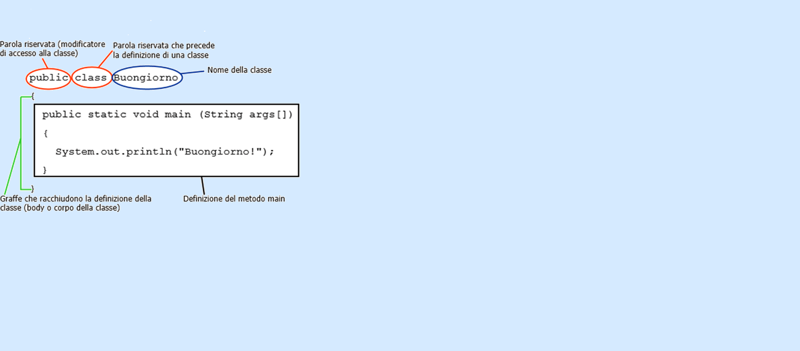
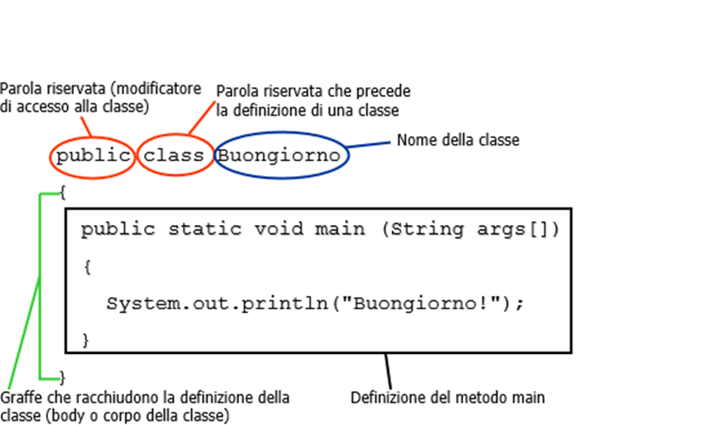
Primo approccio al codice
Classe Buongiorno

Slide 34
Modello base
Implementazione del codice sorgente (file .java - editor qualunque)
Compilazione del codice sorgente: produzione del bytecode (file .class – compilatore)
• Esecuzione = interpretazione del bytecode da parte di un interprete software (JVM: Java Virtual Machine Virtual Machine)

Slide 35
Tipi primitivi
Tipi primitivi mantengono le loro dimensioni in tutte le piattaforma grazie alla JVM
Primitiva | Dimensione
boolean | 1-bit
char | 16-bit
byte | 8-bit
short | 16-bit
int | 32-bit
long | 64-bit
float | 32-bit
double | 64-bit

Slide 36
Sintassi
Un sorgente java è una sequenza di linee di codice all’interno delle quali saranno presenti una serie di elementi sintattici del linguaggio:
Commenti;
Variabili
Tipi
ecc…
La sintassi java prevede che ogni istruzione termini con il carattere ’’;’’ (punto e virgola)

Slide 37
Componenti fondamentali di un programma java
Classi
Oggetti
Metodi
Attributi
Per metodo didattico ne elenchiamo solo alcuni.

Slide 38
Classi e oggetti
Classe
È l’elemento di base del linguaggio Java. Una classe è un insieme di dichiarazioni che costituiscono un modello formale per istanziare oggetti.
Oggetto
Istanza di una classe il cui valore degli attributi ne determina lo stato

Slide 39
Buone abitudini
La professionalità di un programmatore si riconosce anche dallo “stile” con il quale sono scritti i suoi programmi
Le regole di stile hanno il principale scopo di garantire la leggibilità e comprensibilità del codice
Durante la programmazione bisogna dare nomi a molte cose(classi, attributi, metodi, argomenti, variabili, . . .)
E' fondamentale dare sempre nomi significativi autoesplicativi per rendere il codice chiaro e quindi leggibile e manutenibile

Slide 40
Classi e oggetti
I più diffusi linguaggi ad oggetti sono basati sul concetto di classe come insieme di oggetti con struttura e comportamento simili

Slide 41
Classi e oggetti
Ma come si definisce una classe?
Ogni linguaggio di programmazione fornisce i suoi costrutti per definire una classe.
In JAVA si usa la parola riservata class

Slide 42
Classi e oggetti in JAVA
Esempio:
public class Persona {
public int eta;
public String nome;
public String secondoNome,cognome;
}
Abbiamo «definito» una classe Persona ,quindi il modello.
Lo scopo è quello definire una persona tramite le caratteristiche di una persona del mondo reale.

Slide 43
Classi e oggetti in JAVA
Esempio:
public class Punto{
public int x,y;
// public int y
}
Abbiamo «definito» una classe Punto,quindi il modello.
Lo scopo è quello definire un punto tramite le sue coordinate.

Slide 44
Classi e oggetti in JAVA
Esempio:
public class PuntoPrincipale {
public static void main(String[] args) {
// TODO Auto-generated method stub
Punto punto= new Punto();
punto.x=9;
}
}

Slide 45
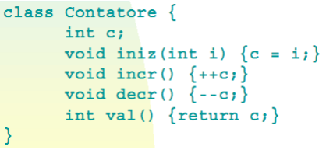
Classi e oggetti
Una classe deve poter essere utilizzata in qualunque parte del progetto, ovvero deve essere public (pubblica):
Nella dichiarazione della classe le parole public o private specificano il campo di visibilità della classe
una classe public è visibile ed utilizzabile da tutti
una classe private è invece utilizzabile solamente all’interno del file in cui è definita.
La sintassi per deﬁnire una classe è:
public class <nome classe>
{
<corpo della classe>
}

Slide 46
Classi e oggetti
Come si istanziano gli oggetti?
Istanziare è il termine object oriented che si usa per indicare la creazione fisica
new nomeClasse(parametri)
new è la parola chiave per creare un oggetto
L’oggetto creato viene definito un’istanza della classe a cui appartiene.
Esempio:
private Corso oggettoCorso = new Corso();

Slide 47
Classi e oggetti
Come si istanziano gli oggetti?
public class Principale{
public static void main (String args[]) {
Persona primaPersona = new Persona;
primaPersona.nome=«pippo»;
System.out.println(primaPersona.nome)
}
}

Slide 48
Classi e oggetti
Notiamo l’utilizzo del . (dot)
La classe ci è servita per definire come saranno fatti gli oggetti.
L’oggetto rappresenta una realizzazione fisica della classe.

Slide 49
Package
Un altro concetto interessante in Java per quanto riguarda le classi è quello dei package
Un package in java permette di raggruppare in un’unica entità complessa, classi java logicamente correlate.
Ogni classe appartiene ad un package:
Esempio:
package mioPackage;
public class MiaClasse { ........... }

Slide 50
Package
Ci sono tre modi per utilizzare un membro (pubblico) definito in un package:
Attraverso il suo nome completo;
Importandolo;
Importando l’intero package a cui il membro appartiene

Slide 51
Usando il nome completo
Indichiamo:
il nome del package;
l’operatore: che ci permette di entrare internamente nel package;
il nome della classe
Esempio:
public class Classe {
mioPackage.MiaClasse fg;
}

Slide 52
Usando il nome della singola classe
Indichiamo:
import seguito dal nome del package seguito dalla classe
dichiariamo l’oggetto fg nel modo classico
Esempio:
import mioPackage.MiaClasse;
public class Classe {
MiaClasse fg;
}

Slide 53
Importando l’intero package
Indichiamo:
import di tutte le classi del package attraverso il simbolo *
dichiariamo l’oggetto fg
Esempio:
import mioPackage.*;
public class Classe {
MiaClasse fg;
}

Slide 54
Design Pattern - Singleton
Un ottimo esempio di Design Pattern è il Singleton
Se abbiamo la necessità che una classe debba essere istanziata una sola volta, e che quindi tutti gli utilizzatori di questa classe utilizzino sempre la stessa istanza, la soluzione consiste nell’utilizzo del pattern Singleton

Slide 55
Implementazione Singleton
Bisogna creare una classe con:
Un costruttore privato
Una variabile privata e statica dello stesso tipo della classe ( di solito chiamato instance ovvero ‘istanza’)
Un metodo statico pubblico(solitamente chiamato getInstance()) che definisce una semplice logica per restituire sempre la stessa istanza della classe stessa.

Slide 56
Esempio Singleton
public class SingletonExample{
private static SingletonExample instance;
private SingletonExample () {
}
public static SingletonExample getInstance (){
if (instance == null) {
Instance= new SingletonExample();
}
return instance;
}
}

Slide 57
Metodi
Le classi sono caratterizzate anche da proprietà dinamiche, che in java si chiamano metodi.
Un metodo associato ad una classe C indica che sugli oggetti della classe C si può eseguire una azione
per calcolare una proprietà,
per effettuare cambiamenti di stato
Nella definizione di classe, quando si parla di caratteristiche ci si riferisce ai dati(variabili e costanti)mentre con il termine funzionalità ci si riferisce ai metodi.
Il metodo è sinonimo di azione.

Slide 58
Metodi
Es. Auto
public class Auto {
public int numeroRuote;
public int cilindrata;
public void muoviti()
{
//implementazione del metodo
}
}
Il metodo serve a definire la funzionalità che deve avere il concetto che si sta astraendo con la classe.

Slide 59
Metodi
I metodi sono dei blocchi di istruzioni definiti in una classe
I metodi possono:
elaborare i dati e restituire un valore
eseguono uno o più blocchi di istruzione e non restituire alcun valore

Slide 60
Metodi
Elabora eventuali parametri e restituiscono un risultato:
int moltiplicaValori(int a, int b) {
risultato= a * b;
return(risultato);
}

Slide 61
Metodi
int è il tipo di valore che il metodo restituirà(quindi il tipo della variabile risultato);
moltiplicaValori è il nome del metodo;
argomenti: all'interno delle parentesi tonde troviamo i due argomenti che forniamo al metodo con i loro relativi tipi
blocco di istruzioni : all'interno delle parentesi graffe troviamo il blocco di istruzioni del metodo
return: l'istruzione return(...) è quella che permette al metodo di restituire il valore risultato.

Slide 62
Metodi
Metodi : elaborano eventuali parametri e non restituiscono un valore.
void nomeMetodo(int a, int b) { System.out.println(a+” - “+b );
}

Slide 63
Metodi
•nomeMetodo: è il nome del metodo;
•argomenti: all'interno delle parentesi tonde troviamo i due argomenti che forniamo al metodo con i loro relativi tipi
•blocco di istruzioni: all'interno delle parentesi graffe troviamo il blocco di istruzioni del metodo
•void (vuoto): indica che il metodo non restituirà nessun valore ma eseguirà solamente le istruzioni indicate
•l'istruzione: System.out.println(...) è quella che permette al metodo di visualizzare a console i parametri passati

Slide 64
Metodi
Un metodo pubblico ha la seguente sintassi:
public <tipo> <nome_metodo> (<lista_parametri>)
{
<corpo del metodo>
}
dove:
Tipo di ritorno è il tipo del valore di ritorno del metodo,
nome_metodo è un identiﬁcatore,
lista_parametri è una sequenza (eventualmente vuota) di coppie tipo parametro che rappresenta i parametri di input del metodo,
corpo del metodo è la deﬁnizione del metodo vera e propria.
Modificatori: perolole chiave di java che possono modificare in qualche modo le funzionalità e le caratteristiche di un metodo.(li vedremo nel dettaglio piùà avanti)
La coppia costituita da nome_metodo e l’eventuale lista_parametri viene detta ’’firma’’ (in inglese signature) del metodo.

Slide 65
Invocazione di metodi
Dato un oggetto «o» di una classe C, creato invocando il metodo costruttore della classe C, è possibile invocare i metodi pubblici di o con la seguente sintassi (dotted notation):
<nome_oggetto>.<nome_metodo>(<lista_parametri>)
Esempio
{
Matrice m = new Matrice(5,10);
// codice per caricare i dati nella matrice
// omesso...
m.stampaMatrice();
}

Slide 66
Costruttori
In Java esistono metodi speciali che hanno ’’proprietà’’. Tra questi c’è il metodo costruttore:
Ha lo stesso nome della classe;
Non ha tipo di ritorno;
E’ chiamato automaticamente (mediante la parola riservata new) ogni volta che è istanziato un oggetto;
E’ presente in ogni classe;
Solitamente viene definito allo scopo di inizializzare le variabili di istanza

Slide 67
Costruttori
Esempio:
public class MiaClasse
public MiaClasse() {
//blocco di istruzioni
}
}
public: è necessario che sia accessibile per instanziare la classe
MiaClasse: ha lo stesso nome della classe
blocco di istruzioni: sono le istruzioni che implementiamo
Possono esistere più metodi costruttori con diversi tipi quantità di parametri (overloading)

Slide 68
Il metodo main
Primo programma in JAVA
Un programma Java è costituito da una o più classi
Ogni classe risiede in un file che ha lo stesso nome della classe ed estensione .java
Deve esistere almeno una classe che ha il nome del programma ed un metodo speciale chiamato main.

Slide 69
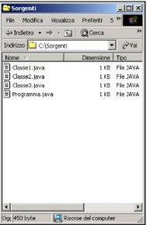
Il metodo main, compilazione ed esecuzione
Classe 1
Classe 2
Classe 3
Programma
Classe principale con metodo main

Slide 70
Il metodo main
public class HelloWorld{
public static void main ( String args[] ){
System.out.println("Hello World!");
}
}

Slide 71
Compilare ed eseguire un programma JAVA
Per compilare ed eseguire un programma Java avremo bisogno di un compilatore Java e di una Java Virtual Machine (JVM)
Entrambi questi strumenti sono forniti dal Java Development Kit (JDK)
Il JDK è scaricabile sul sito della Oracle, al link seguente:
http://www.oracle.com/technetwork/java/javase/downloads/....xxxxx

Slide 72
JVM – Java Virtual Machine
Una macchina astratta:
esegue codice intermedio (bytecode);
specifica (istruzioni, registri, heap,…) indipendente dall’architettura sottostante
Indipendente dal sistema operativo
Presente nei browser più diffusi

Slide 73
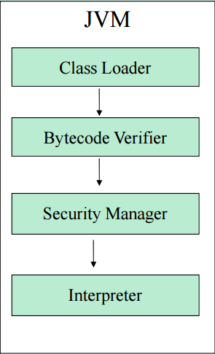
Java Virtual Machine
CLASS LOADER
carica in memoria tutte le classi necessarie al programma (anche quelle delle librerie usate)
BYTECODE VERIFIER
Controlla l’integrità degli accessi in memoria, verifica l’aderenza alla specifica della JVM, …
SECURITY MANAGER
verifica la sicurezza delle classi caricate a run time, controlla gli accessi ai file, …

Slide 74
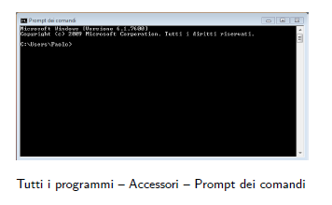
Compilare ed eseguire un programma JAVA
Primo passo: aprire il terminale/prompt dei comandi
Secondo passo: spostarsi nella cartella (directory) che contiene il programma

Slide 75
Compilare ed eseguire un programma JAVA
Terzo passo: Raggiunta la directory che contiene il programma, si può eseguire il compilatore Java tramite il comando javac
Compilazione
javac <nomeclasse>.java
Se ha successo crea il file
<nomeclasse>.class
Esecuzione(JAVA VIRTULA MACHINE)
java <nomeclasse>
Quindi, nel caso del programma HelloWorld dovremo digitare java HelloWorld e il programma ci risponderà
"Hello World!"

Slide 76
Commenti
I commenti in un qualsiasi linguaggio di programmazione sono quelle parti di codice che vengono ignorate dal compilatore.
Sono utili per documentare una parte di codice in modo da rendere più agevole la lettura e la comprensione del codice.
In Java ci sono due modi per scrivere un commento:
commento su singola linea: inserire la stringa // prima del commento, esempio:
String s = “Ciao”; // questo è un commento su singola linea
commento su più linee: inserire la stringa /* per aprire la sequenza di linee di commento; inserire la stringa */ per chiudere, esempio:
String s = “Ciao”;
/* Adesso inizia la sequenza di linee di commento
linea 1 di commento
linea 2 di commento
Termine della sequenza di linee di commento */
String s2 = “Come va?”

Slide 77
Variabili o attributi
Una variabile è una porzione di memoria in cui è immagazzinato un certo tipo di dato.
Per l’utilizzo delle variabili possiamo distinguere due fasi:
Dichiarazione
Assegnazione

Slide 78
Dichiarazione di una variabile
La sintassi è la seguente:
[modificatori] tipo_di_dato nome_variabile [=inizializzazione]
dove:
modificatori: parole chiavi di java che possono essere usate per modificare in qualche modo le funzionalità e le caratteristiche della variabile;
tipo di dato: il tipo di dato della variabile;
nome variabile: identificatore della variabile;
inizializzazione: valore di default con cui è possibile valorizzare una variabile

Slide 79
Dichiarazione variabile in Java
La convenzione Java, usata più frequentemente, prevede l’utilizzo del cosiddetto ’’camel-case’’ (notazione a cammello):
il primo carattere è sempre una lettera minuscola;
si predilige l’uso solo di lettere minuscole;
quando il nome è composto da più parole, queste si uniscono senza lasciare spazi e usando la maiuscola solo per la prima lettera di tutte le parole successive alla prima.
Esempio: String nome; String nomeVariabile;
String nomeSecondaVariabile;

Slide 80
Modificatori di visibilità di una variabile
public: la variabile potrà essere utilizzata da qualsiasi parte del codice;
private: la varabile sarà visibile solo all’interno della classe;
protected: la variabile sarà accessibile da ogni altra classe dello stesso package della classe che contiene la variabile
Se non si specifica nessun modificatore la variabile avrà la visibilità di default, cioè accessibile da tutte le classi nel medesimo package

Slide 81
Classificazione delle variabili
Variabile di istanza o globale: dichiarata in una classe ma al di fuori di un metodo;
Variabile locale: dichiarata all’interno di un metodo
(di stack, o automatica i anche temporanea), essa smetterà di esistere quando terminerà il metodo.

Slide 82
Classificazione delle variabili
Le variabili dichiarate all’interno delle parentesi tonde di un metodo sono dette parametri o argomenti del metodo
public class Aritmetica {
public int somma (int x , int y) {
return (x+y);
}
}

Slide 83
Classificazione delle variabili
Per utilizzare il metodo somma :
public class Principale {
public static void main(String[] args) {
Aritmetica calcola= new Aritmetica();
int totale= calcola.somma(5,7 );
System.out.println(totale);
}
}
All’interno del metodo somma, la variabile x varrà 5, mentre y varra6.

Slide 84
Classificazione delle variabili
Poiché il passaggio di parametri avviene sempre PER VALORE, potremmo anche scrivere :
int a=5, b=6;
int totale=calcola.somma(a,b );
e ottenere lo stesso risultato

Slide 85
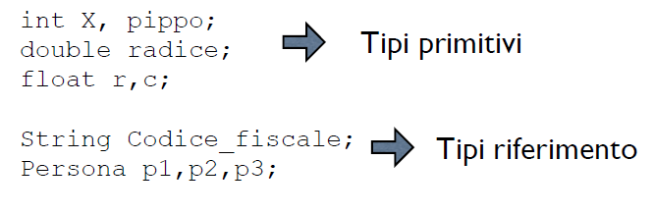
Esempi dichiarazioni

Slide 86
Assegnazione di una variabile
Per memorizzare un valore in una variabile deve essere usato l’operatore di assegnamento ( = ):
<nome_variabile> = <espressione>;
Una variabile per essere assegnata deve prima essere stata dichiarata;
È lecito combinare dichiarazioni con assegnamenti. La sintassi è la seguente:
<tipo> <nome_variabile> = <espressione>

Slide 87
Regole per gli identificatori
Gli identificatori, (nomi) dei metodi, delle classi, degli oggetti, delle costanti( delle interfacce, delle enumerazioni, e delle annotazioni che vedremo piu avanti)hanno due regole da rispettare:
Un identificatore non può coincidere con una parola chiave (keyword)di java.
In un identificatore:
il primo carattere può essere A-Z, a-z,_,$
Il secondo e il successivo possono essere A-Z, a-z,_,$,0-9

Slide 88
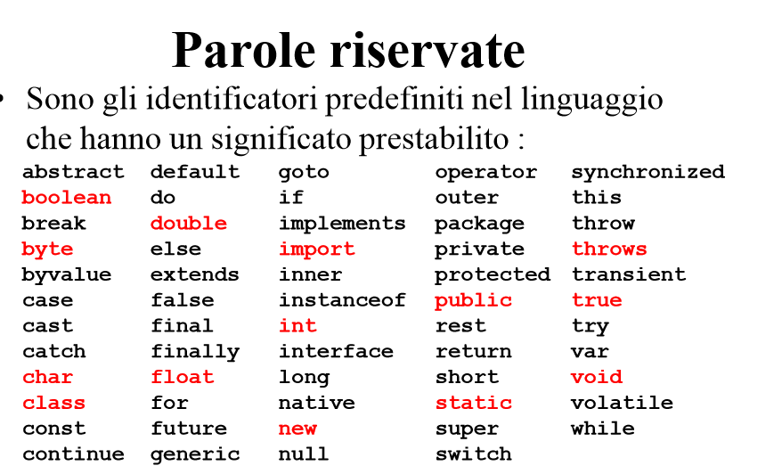

Slide 89
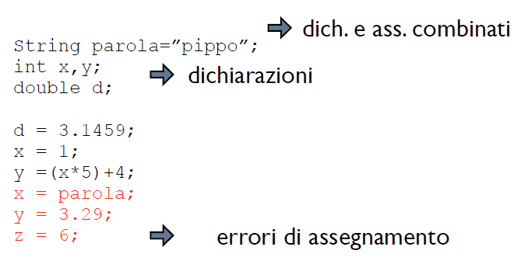
Esempi di assegnamento

Slide 90
Tipi primitivi
Java definisce solamente otto tipi di dati primitivi:
Tipi interi: byte, short, int, long.
Tipi floating point: float e double.
Tipo testuale: char
Tipo logico-booleano: boolean

Slide 91
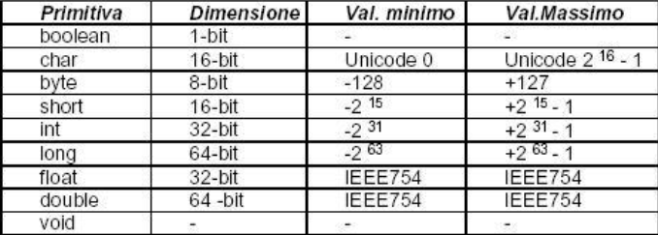
Tipi primitivi
Per garantire la portabilità del Bytecode da una piattaforma ad un’altra Java fissa le dimensioni di ogni dato primitivo

Slide 92
Tipi primitivi
Per garantire la portabilità del Bytecode da una piattaforma ad un’altra Java fissa le dimensioni di ogni dato primitivo
byte = 8 bit = valori da -128 a 127 incluso
short = 16 bit = da -32768 a 32767 incluso
int = 32 bit = da -2147483648 a 2147483647 incluso
long = 64 bit = da -9223372036854775808 a 9223372036854775807 incluso
char = 16 bit, interi senza segno che rappresentano un carattere Unicode = da '\u0000' a '\uffff'

Slide 93
Numeri interi
Il tipo int è senza dubbio il tipo primitivo più usato, per ragioni di praticità e di efficienza. Può contenere qualunque numero intero rappresentabile con una cella di memoria a 32 bit;
Il tipo byte permette di operare su numeri compresi tra -128 e 127, che sono i numeri che è possibile rappresentare con cifre da 8 bit;
Il tipo short permette di trattare numeri a 16 bit, è in assoluto il formato meno usato in Java;
Il tipo long a 64 bit

Slide 94
Numeri floating point
Il tipo float può contenere numeri positivi e negativi a 32 bit;
Il tipo double può lavorare su numeri positivi e negativi a 64 bit;
Esempio:
float number = 1.56e3F;
double bigNumber = 5.23423e102;

Slide 95
boolean
Una variabile booleana può assumere solamente due valori: 'true' o 'false’
Esempio
boolean a = true;
boolean b = false;

Slide 96
char
Il tipo 'char' può contenere un carattere in formato Unicode che comprende decine di migliaia di caratteri, vale a dire gli alfabeti più diffusi nel mondo.
Il tipo char è un intero a 16 bit privo di segno: pertanto esso può assumere qualunque valore tra 0 e 65535
Esempio:
char carattere = 'a';

Slide 97
Costanti
Per definire una costante in Java si utilizza la parola riservata final.
Il valore di una variabile definita come final non può più essere modificato.
Per convenzione nella definizione del nome di una costante si usano solo lettere maiuscole.
Le costanti possono essere definite private o public.
Ovviamente, essendo una dichiarazione di costante, la dichiarazione richiede l’inizializzazione della variabile
Notes:
Il valore di una variabile definita come final non può più essere modificato

Slide 98
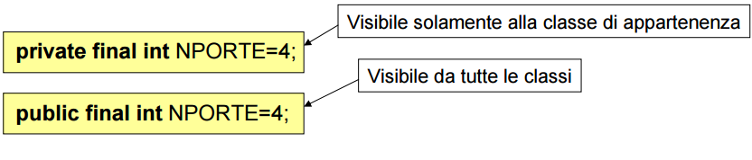
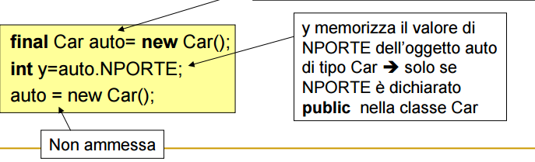
Costanti
Esempio
Dichiarazione:
Accesso alla variabile:
Riferimento costante, l’oggetto è modificabile
Notes:
Il valore di una variabile definita come final non può più essere modificato

Slide 99
Conversioni di tipo
A volte è necessario assegnare espressioni di tipo T1 a variabili di tipo T2, con T1 e T2 tipi di dato distinti. È sempre possibile?
L’operazione di conversione di tipo è chiamata casting e può essere implicita o esplicita.

Slide 100
Casting implicito e promotion
Il casting implicito è lecito quando non comporta nessuna perdita di precisione
Esempio:
int i=5;
double j=3.1456;
j = i; /* casting implicito lecito */
i = j; /* casting implicito illegale
perdita di precisione */

Slide 101
Casting esplicito
Nel casting esplicito il tipo in cui si vuole convertire una variabile deve essere fornito esplicitamente.
Può comportare perdita di precisione.
Esempio:
int i = 65;
char c;
double j = 3.1456;
i = (int) j; /* casting esplicito legale
con perdita di precisione */
c = (char) i; /* assegna a c il codice UNICODE i */
j = (double) i; /* casting esplicito legale
senza perdita di precisione */

Slide 102
Tipo di dato non primitivo: reference
Abbiamo visto come istanziare oggetti da una classe.
lo definiamo :
NomeClasse nomeOggetto;
E con la parola new lo istanziamo; lo creiamo fisicamente in memoria.
Il nome che diamo ad un oggetto è detto reference.
Non parliamo di una variabile tradizionale, ma di una variabile che molti definiscono «puntatore».
Un puntatore può essere considerato una variabile che contiene un indirizzo di memoria.

Slide 103
Operatori
In Java i dati vengono manipolati utilizzando gli operatori
Java eredita in blocco tutti gli operatori del linguaggio C
Le scelte durante l’esecuzione vengono effettuate tramite comandi che controllano il flusso dell’esecuzione

Slide 104
Operatori
Gli operatori che andremo ad analizzare si suddividono in:
Operatori aritmetici: comprendono somma, sottrazione, moltiplicazione, divisione intera, divisione con modulo, ecc…
Operatori di confronto: permettono di verificare determinate condizioni, come ad esempio l’uguaglianza o la disuguaglianza
Operatori logici: da utilizzare con le istruzioni condizionali ed iterative

Slide 105
Operatori aritmetici
Oltre l'assegnamento = esistono i seguenti operatori aritmetici:
Operatore | Descrizione | Esempio
+ | Somma o concatenazione di stringhe | a=a+1; a=b+”Ciao”;
- | Sottrazione | a=a-1;
* | Moltiplicazione | a=a*2;
/ | Divisione | a=a/2;
% | Modulo | a=a%2;
+= | Somma ed assegnazione | a+=1;
-= | Sottrazione ed assegnazione | a-=1;
*= | Moltiplicazione ed assegnazione | a*=2;
/= | Divisione ed assegnazione | a/=2;
%= | Modulo ed assegnazione | a%=2;
++ | Pre-Post incremento o di un’unità | ++a; a++
-- | Pre-Post decremento o di un’unità | --a; a--

Slide 106
Operatori di confronto
Gli operatori di confronto restituiscono un valore true o false
Operatore | Descrizione | Applicabile
== | Uguale ad | Tutti i tipi
!= | Diverso da | Tutti i tipi
< | Minore | Tipi Numerici
> | Maggiore | Tipi Numerici
<= | Minore uguale | Tipi Numerici
>= | Maggiore uguale | Tipi Numerici

Slide 107
Operatori logici
Gli operatori logico–booleani utilizzano solo operandi di tipo booleano ed il risultato è di tipo boolean:
Operatore | Descrizione
& | AND logico
! | NOT logico
| | OR logico
^ | XOR logico
&& | Short circuit AND
|| | Short circuit OR
&= | AND e assegnazione
|= | OR e assegnazione
^= | XOR e assegnazione

Slide 108
Api Java
Java possiede un’enorme libreria di classi standard organizzata in vari package che raccolgono le classi secondo un’organizzazione basata sul campo d’utilizzo. I principali package sono:
java.lang è il package che contiene le classi nucleo del linguaggio, come System e String
java.util raccoglie classi d’utilità, come Date
java.io contiene classi per realizzare l’input – output in Java
java.awt contiene classi per realizzare interfacce grafiche
java.net contiene classi per realizzare connessioni, come Socket

Slide 109
Api Java
Per utilizzare una classe della libreria, bisogna prima importarla. Supponiamo di voler utilizzare la classe Date del package java.util.
Prima di dichiarare la classe in cui abbiamo intenzione di utilizzare Date dobbiamo scrivere:
import java.util.Date;
oppure, per importare tutte le classi del package java.util:
import java.util.*;
Di default in ogni file Java è importato automaticamente tutto il package java.lang, senza il quale non potremmo utilizzare classi fondamentali quali System e String.

Slide 110
Il package java.lang
Il package java.lang è importato di default in quanto contiene la struttura di base per la creazione di una classe java.
E’ composto da:
interfacce: Cloneable, Comparable, Runnable
classi: Wrapper( Byte, Short, Integer, Long, Float, Double, Boolean, Character, Void ) String, System, Thread, Object, Runtime, SecurityManager,
eccezioni: Throwable

Slide 111
Classi Wrapper
In varie situazioni può esser comodo poter trattare i tipi primitivi come oggetti
Una classe wrapper (involucro) incapsula una variabile di un tipo primitivo
In qualche modo ’’trasforma’’ un tipo primitivo in un oggetto equivalente
La classe wrapper ha nome (quasi) identico al tipo primitivo che incapsula, ma con l’iniziale maiuscola

Slide 112
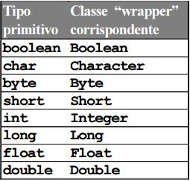
Classi Wrapper

Slide 113
Classe String
In Java le stringhe, non sono array di caratteri (char), bensì oggetti.
Le stringhe in quanto oggetti, dovrebbero essere istanziate con la solita sintassi tramite la parola chiave new. Per esempio:
String nome = new String("Mario Rossi" );
Java però ci permette di utilizzare la classe String come se fosse un tipo di dato primitivo, per cui possiamo scrivere:
String nome = "Mario Rossi";

Slide 114
Classe String
Il fatto che String sia una classe, ci garantisce una serie di metodi di utilità, per compiere operazioni con le stringhe.
Esempio:
toUpperCase(): restituisce la stringa con ogni carattere maiuscolo
toLowerCase(): restituisce la stringa con ogni carattere minuscolo;
trim(): restituisce la stringa senza gli spazi prima e dopo
equals(): confronta due stringhe

Slide 115
Array
Molto spesso nei programmi si ha l'esigenza di manipolare un gruppo di variabili dello stesso tipo che contengono valori tra loro correlati.
Un array è uno strumento concettualmente simile ad una tabella, che accomuna sotto un unico nome un insieme di variabili dello stesso tipo:
Esempio:
int[] temp = new int[144];

Slide 116
Array
In Java gli array sono, in quanto collezioni, oggetti
Per utilizzare un array bisogna passare attraverso tre fasi:
Dichiarazione;
Creazione;
Inizializzazione.

Slide 117
Dichiarazione Array
Come per le variabili semplici dobbiamo indicare un tipo ed un nome, con la differenza che, dopo aver specificato il tipo, è necessario postporre una coppia di parentesi quadre.
int[] vettoreDiInteri;
La variabile 'vettoreDiInteri' appena dichiarata non è un vettore, ma solamente un reference ad un vettore

Slide 118
Creazione Array
Per creare un array o vettore dobbiamo ricorrere alla parola riservata 'new'
vettoreDiInteri = new int[10];
Il valore specificato tra parentesi quadre è la dimensione del vettore
Un array è un oggetto di memoria composto da un certo numero di elementi, ognuno dei quali può contenere un valore

Slide 119
Inizializzazione di un Array
Per inizializzare un array, bisogna inizializzarne ogni elemento singolarmente:
vettoreDiInteri[1]= 10;
L’indice di un array inizia sempre da zero;
Gli array definiscono anche una variabile chiamata length che restituisce la dimensione effettiva dell’array stesso, quindi:
vettoreDiInteri.length() sarà uguale a 10
In generale gli array sono relativamente poco usati in java. Ad essi sono preferiti gli oggetti della libreria Collections.

Slide 120
Gestione del flusso
Per controllare la sequenza delle istruzioni, adoperiamo dei costrutti, che vengono divisi in due categorie principali:
Condizioni (o strutture di controllo decisionali): permettono al programmatore di vincolare l'esecuzione di un'istruzione (o di un blocco di istruzioni) ad una condizione booleana;
Cicli (strutture di controllo iterative): in fase di runtime permettono di decidere il numero di esecuzioni di determinate istruzioni

Slide 121
Costrutti decisionali
In Java sono essenzialmente due:
if-else : verificano diverse espressioni e quando viene incontrata l'espressione che restituisce true viene eseguito un determinato pezzo di codice.
switch-case: viene esaminata UNA SOLA espressione, però a seconda del suo risultato cambia il pezzo di codice che verrà eseguito.

Slide 122
If-else
Il costrutto condizionale più usato in Java è l'if, che può essere usato nelle due varianti con o senza else
if ( condizioneBooleana )
istruzione;
La variante con l'else ha una forma del tipo
if ( condizioneBooleana )
istruzione1;
else
istruzione2;

Slide 123
If-else
Se vogliamo che venga eseguita più di una istruzione dobbiamo ricorrere ad un blocco:
if ( condizioneBooleana ) {
istruzione1a;
istruzione2a;
istruzione3a;
} else {
istruzione1b;
istruzione2b;
istruzione3b;
}

Slide 124
If-else
Il costrutto if può comparire anche all'interno di un altro costrutto if, creando strutture nidificate anche molto complesse:
if( x >= 0 )
if( x <= 10 )
System.out.println("x compreso 0 e 10");
Se a questo punto inserisco un else dopo queste istruzioni.
if( x >= 0 )
if( x <= 10 )
System.out.println("x è compreso tra 0 e 10"); else
System.out.println("x è maggiore di 10");
A quale dei due if l’istruzione else farà riferimento?

Slide 125
If-else
Se ora aggiungiamo un else a quale if si riferisce?
if( x >= 0 )
if( x <= 10 )
System.out.println("x compreso 0 e 10");
else
System.out.println("x maggiore di 10");
else
System.out.println("x minore di 0");
Se volessimo forzare un solo else a far riferimento ad un if esterno?

Slide 126
If-else
Per creare un blocco di istruzioni
if( x >= 0 ) {
if( x <= 10 )
System.out.println("x compreso 0 e 10");
}
else
System.out.println("x è minore di 0");

Slide 127
If-else annidati
E' buona norma di programmazione evitare di ricorrere pesantemente alla nidificazione di istruzioni if, data la confusione che spesso ne segue.
if( x >= 0 )
if( x <= 10 )
System.out.println("x compreso 0 e 10");
può tranquillamente essere sostituito dal seguente, in tutto equivalente:
if( x >= 0 && x <= 10 )
System.out.println("x compreso 0 e 10");

Slide 128
If-else concatenati
Una combinazione condizionale si ha quando si fa seguire ad un else una if.
if( x <= 0 )
System.out.println("x <= 0");
else if( x <= 10)
System.out.println("x > 0 e <= 10");
else if ( x <= 20)
System.out.println("x > 10 <= 20");
else
System.out.println("x è maggiore di 20");
Si noti che in questo caso l'ultimo else comprende tutti i casi non considerati dalle precedenti istruzioni.

Slide 129
L’operatore ternario
Esiste un operatore che qualche volta può sostituire il costrutto if. Si tratta del cosiddetto operatore ternario (detto anche operatore condizionale):
variabile = (espressione-booleana) ? expr1 : expr2;
Requisito fondamentale è che il tipo della variabile e quello restituito da expr1 e expr2 siano compatibili
Esempio:
y = x < 0 ? 1 : 2;
if (x < 0) y = 1; else y=2;

Slide 130
switch-case
Il costrutto switch permette di gestire tutte quelle situazioni in cui dobbiamo prendere scelte diverse a seconda del valore di un'espressione
switch (espressione) {
case val1:
istruzione_na; break;
case val2:
istruzione_nb;break;
default:
istruzione_ndefault;break;
}

Slide 131
switch-case
L'espressione contenuta tra le parentesi dello switch deve essere di tipo intero (int, byte, short o char);
ogni istruzione case lavora su di un particolare valore, e fornisce una sequenza di istruzioni da eseguire in quella circostanza
Tale sequenza termina usualmente con l'istruzione break, che forza il computer a uscire dallo switch, senza verificare i valori successivi.
blocco di default, ovvero una sequenza di istruzioni da eseguire se non si è verificato nessuno dei casi precedenti.

Slide 132
switch-case
Esempio:
{
int X=2;
switch(X){
case 1: System.out.println(“Uno”);
case 2: System.out.println(“Due”);
default: System.out.println(“Default”);
}
}

Slide 133
I Cicli iterativi
I cicli vengono abitualmente utilizzati in tutti quei casi in cui bisogna eseguire delle attività ripetitive in modo automatica.
Abbiamo due tipi di cicli:
i cicli con contatore o Cicli For
I cicli contatore servono per svolgere una data attività per un numero determinato di volte
i cicli condizionali o Cicli While, Do-While
i cicli condizionali vengono usati per eseguire un'attività fino a quando una data condizione viene soddisfatta

Slide 134
Il costrutto while
La struttura generale del while è
[inizializzazione]
while(condizioneBooleana) {
ISTRUZIONE1;
ISTRUZIONE2;
....
[aggiornamento iterazione]
}

Slide 135
Il costrutto while
Esempio:
Applicazione che stampa i primi 10 numeri:
public class WhileDemo{
public static void main(String args[]){
int i=0;
while (i<=10){
System.out.println(i);
i++;
}
}
}

Slide 136
Il costrutto while
Se si desidera che un ciclo venga ripetuto all'infinito, è sufficiente specificare una condizione sempre vera, tipo
while(0 == 0) {
ISTRUZIONE1;
}
oppure
while(true) {
ISTRUZIONE1;
}

Slide 137
Il costrutto while
Se si desidera che il ciclo venga ripetuto un numero prefissato di volte
i = 0;
while(i<=100) {
ISTRUZIONI DA RIPETERE
i = i + 1;
}

Slide 138
Il costrutto do-while
Dall’istruzione do-while a differenza della precedente, controlla il valore della espressione booleana alla fine del blocco di istruzioni. In questo caso quindi il blocco di istruzioni verrà eseguito sicuramente almeno una volta.
La sintassi di do-while è la seguente
do {
istruzione;
}
while (espressione_booleana) {
istruzione;
};

Slide 139
Il costrutto for
Ecco la sintassi per il for:
for(init_statement ; conditional_expr ; iteration_stmt) {
istruzione
}

Slide 140
Il costrutto for
init_statement rappresenta l’inizializzazione della variabile per il controllo del ciclo
conditional_expr l’espressione condizionale
iteration_stmt l’aggiornamento della variabile di controllo
Esempio
for (int i=0 ; i<10 ; i++)
faiQualcosa();

Slide 141
Foreach-enhanced for loop
Per semplificare il ciclo for, da java 5 è stato introdotto un ciclo specializzato che consente di ciclare su array e collection.
for(declaration : expression)
declaration: variabile compatibile con il tipo di elementi della collezione
expression: collezione di elementi che può essere un array o un metodo che ritorna un array

Slide 142
Foreach-enhanced for loop
Esempio:
int[] arr = {1, 2, 3, 4, 5, 6, 7, 8, 9};
for (int tmp: arr) {
System.out.println(tmp);
}

Slide 143

OOP = OBJECT ORIENTED PROGRAMMING

Slide 144
Incapsulamento
Con il termine incapsulamento si indica la proprietà degli oggetti di incorporare al loro interno sia gli attributi che i metodi, cioè le caratteristiche e i comportamenti dell’oggetto. Tutto ciò che si riferisce ad un certo oggetto è racchiuso e contenuto all’interno dell’oggetto stesso
Gli attributi e i metodi sono incapsulati nell’oggetto. In questo modo tutte le informazioni utili che riguardano un oggetto sono al suo interno. Questo è uno dei vantaggi della programmazione ad oggetti

Slide 145
Incapsulamento
In alcuni linguaggi procedurali esiste solo "l'incapsulamento sui tipi primitivi", ma non quello sui nuovi tipi definiti dall'utente.
Nei linguaggi OOP, invece, è supportato anche l'incapsulamento per i tipi di dati definiti dall'utente
In altri termini l'incapsulamento consente di legare, in riferimento alla classe, i dati (membri o variabili) e le operazioni (metodi o funzioni) con una limitazione di accesso ad essi.
Questo modo di operare protetto elimina i problemi di difficoltà di manutenzione

Slide 146
Incapsulamento
public class AutoPrivate {
private int numeroRuote;
private int cilindrata;
public int getNumeroRuote() {
return numeroRuote;
}
public void setNumeroRuote(int numeroRuote) {
numeroRuote = numeroRuote;
}
public int getCilindrata() {
return cilindrata;
}
public void setCilindrata(int cilindrata) {
cilindrata = cilindrata;
}
}

Slide 147
Parametro implicito this
Dall’interno di un metodo è possibile accedere implicitamente alle variabili e metodi della classe di cui fa parte la funzione stessa. Nel caso però che una variabile locale “copra” una variabile globale della classe, è necessario poter distinguere
La risoluzione in questo caso viene fatta utilizzando il parametro implicito this:
In ogni funzione oltre ai parametri passati tramite prototipo, esiste sempre una variabile che fa riferimento alla classe stessa
Utilizzando tale parametro è possibile disambiguare una variabile locale con lo stesso nome di una globale

Slide 148
Parametro implicito this
public class AutoPrivate {
private int numeroRuote;
private int cilindrata;
public int getNumeroRuote() {
return numeroRuote;
}
public void setNumeroRuote(int numeroRuote) {
this.numeroRuote = numeroRuote;
}
public int getCilindrata() {
return cilindrata;
}
public void setCilindrata(int cilindrata) {
this.cilindrata = cilindrata;
}
}

Slide 149
Riusare il software
Nella programmazione ad oggetti, individuata una classe, accade spesso di dover definire un’altra classe con caratteristiche simili a quella già definita In quanto sottendono concetti semanticamente “vicini”
Una mountain bike, ad esempio, assomiglia ad una bicicletta tradizionale
In questi casi conviene solo specificare le differenze, ovvero definire solo le proprietà e i comportamenti diversi e supporre che tutti gli altri attributi e metodi siano quelli già definiti per la prima. Nella programmazione orientata agli oggetti è possibile fare questo ricorrendo al concetto di ereditarietà.

Slide 150
Ereditarietà: in cosa consiste?
L’ereditarietà permette di definire nuove classi partendo da classi sviluppate in precedenza.
La nuova classe viene definita esprimendo solamente le differenze che essa possiede rispetto alla classe di partenza.
L’ereditarietà permette di specificare “il punto di partenza”, cioè la classe base, e le differenze rispetto a questa.

Slide 151
Ereditarietà
Quando una classe viene creata attraverso il meccanismo di ereditarietà a partire da un’altra classe, essa riceve in eredità tutti gli attributi e i metodi della classe generatrice

Slide 152
Sottoclassi e Superclassi
La classe che è stata derivata da un’altra usando l’ereditarietà prende il nome di sottoclasse. La classe generatrice di una sottoclasse si chiama superclasse
La sottoclasse eredita tutte le caratteristiche (attributi e metodi) della superclasse e si differenza da questa:
per l’aggiunta di nuovi attributi e/o metodi
per la ridefinizione di alcuni metodi della superclasse

Slide 153
Ereditarietà - Esempio
Classe Animale con proprietà:
colore degli occhi
peso
lunghezza
numero dei sensi
velocità massima
Queste proprietà vanno bene per definire uccelli, pesci e mammiferi, però ce ne vorrebbero altre per definire meglio le tre sottocategorie.
Gli uccelli potrebbero avere la proprietà “apertura alare”, ai pesci si potrebbe aggiungere “numero di pinne” e ai mammiferi “lunghezza del pelo”.

Slide 154
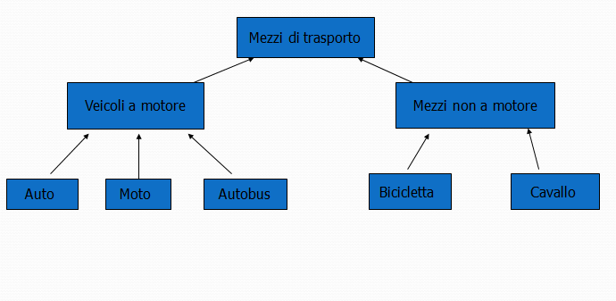
Ereditarietà - Gerarchia
Le relazioni tra le classi individuano una gerarchia che nasce da un processo di specializzazione. Infatti le classi che si trovano in cima alla gerarchia sono le più generali e man mano che si scende si trovano classi più specializzate

Slide 155
Gerarchie di classi
Il concetto di ereditarietà introduce quello di gerarchia di classi. A ogni classe, infatti, possono essere associate una o più classi che la precedono immediatamente sopra nella gerarchia (le sue superclassi) e possono anche essere associate una o più classi che la seguono immediatamente sotto nella gerarchia (le sue sottoclassi).
La gerarchia nasce da un processo di specializzazione. Infatti le classi che si trovano in cima alla gerarchia sono le più generali e man mano che si scende si trovano classi più specializzate
Nella terminologia OOP si usa anche il termine "estendere" che indica la creazione di una classe derivata da una classe base.

Slide 156
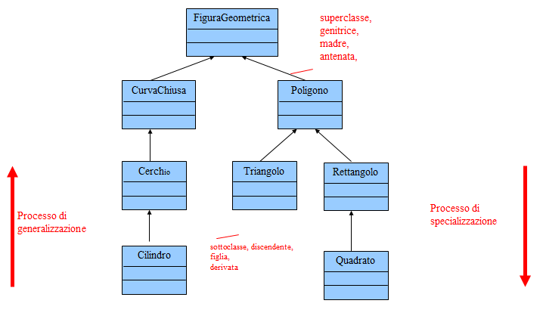
Gerarchie di classi

Slide 157
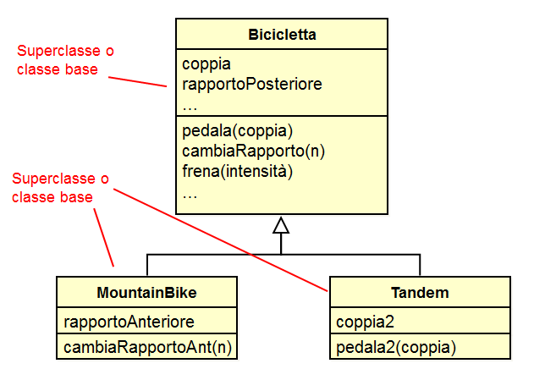
Gerarchia di classi

Slide 158
Ereditarietà: estensione e ridefinizione
La sottoclasse eredita dalla superclasse tutti gli attributi e tutti i metodi con la possibilità di inserire le differenze.
La nuova classe si differenzia dalla superclasse in due modi:
per estensione, quando la sottoclasse aggiunge nuovi attributi e metodi che si sommano a quelli ereditati;
per ridefinizione, quando la sottoclasse ridefinisce i
metodi ereditati, viene cioè data un’implementazione
diversa di un metodo

Slide 159
Ereditarietà singola-multipla
Esistono due tipi di ereditarietà:
singola e multipla

Slide 160
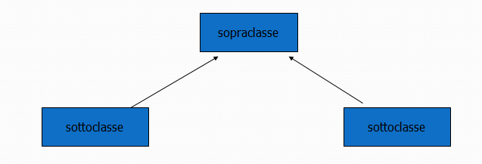
Ereditarietà singola
Si parla di ereditarietà singola quando una sottoclasse deriva da un’unica superclasse

Slide 161
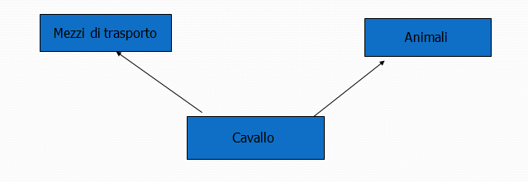
Ereditarietà multipla
Si parla di ereditarietà multipla quando una classe deriva da due o più superclassi

Slide 162
Ridefinizione
La classe derivata potrebbe però fornire le stesse caratteristiche della classe base differenziandosi invece per il comportamento
Si definisce ereditarietà per ridefinizione (overriding) la situazione in cui uno o più metodi della classe base siano ridefiniti nella classe derivata
I metodi avranno quindi la stessa segnatura (nome e lista di tipi dei parametri) ma differente corpo

Slide 163
Parametro implicito this
Dall’interno di un metodo è possibile accedere implicitamente alle variabili e metodi della classe di cui fa parte la funzione stessa. Nel caso però che una variabile locale “copra” una variabile globale della classe, è necessario poter distinguere
La risoluzione in questo caso viene fatta utilizzando il parametro implicito this:
In ogni funzione oltre ai parametri passati tramite prototipo, esiste sempre una variabile che fa riferimento alla classe stessa
Utilizzando tale parametro è possibile disambiguare una variabile locale con lo stesso nome di una globale

Slide 164
Overloading
In una classe è possibile definire metodi con nome uguale ma parametri distinti(e pertanto comportamento distinto). In questo caso si parla di overloading.
public class Esempio_overloading
{
public void stampaDati(int n)
{
System.out.println("stampa numero "+n);
}
public void stampaDati(String s)
{
System.out.println("stampa stringa "+s);
}
}

Slide 165
Binding Dinamico e binding statico
Il meccanismo che determina quale metodo deve essere invocato in base alla classe di appartenenza dell’oggetto si chiama binding
Binding statico o early binding:il metodo da invocare viene determinato a tempo di compilazione.
Binding dinamico o late binding: il metodo viene determinato durante l'esecuzione.
Java adotta il binding dinamico

Slide 166
Overriding e overloading
Attenzione a non confondere
il sovraccarico dei metodi (overloading) situazione in cui oltre al corpo del metodo è differente anche la sua segnatura (classico esempio è quello dei metodi costruttori)
con la ridefinizione (overriding) situazione in cui la firma del metodo è identica ma è differente il corpo

Slide 167
Accedere alla superclasse
L’oggetto derivato contiene tutti i componenti (attributi e metodi) dell’oggetto da cui deriva
In una gerarchia di classi può essere necessario far riferimento ad un attributo o metodo della superclasse, in questo caso si utilizza la parola chiave SUPER.

Slide 168
Vantaggi dell’ereditarietà
Evitare la duplicazione di codice
Permettere il riuso di funzionalità
Semplificare la costruzione di nuove classi
Facilitare la manutenzione
Garantire la consistenza delle interfacce

Slide 169
Ereditarietà in codice Java
Esempio:
class Padre {
int x = 5;
}
public class Figlio extends Padre {
public static void main(String[] args) {
Figlio pr = new Figlio();
pr.leggo();
}
void leggo() {
System.out.println(x);
}
}
La classe Figlio eredita la proprietà x dalla classe Padre e può usarla al suo interno

Slide 170
Classi astratte
Una volta che si organizzano le classi in una gerarchia di ereditarietà, si presume che le classi più “in alto” siano più astratte e generali, mentre quelle più “in basso” siano più concrete e specifiche.
Spesso, quando si progetta una collezione di classi, si isola un progetto comune in una superclasse condivisa dalle singole implementazioni delle sottoclassi. Se il motivo principale dell’esistenza di una superclasse è quello di operare come centro di riferimento comune e condiviso, e si pensa di utilizzare soltanto le sue sottoclassi, tale superclasse viene detta astratta.
Nel nostro esempio di gerarchie di classi, la classe VeicoliAMotore può essere un ottimo esempio di classe astratta: i suoi metodi, infatti, come ad esempio AvviaMotore(), hanno implementazioni completamente diverse nelle sottoclassi.
La superclasse darà allora le linee guida sui metodi ed attributi che dovranno essere presenti nelle sottoclassi.

Slide 171
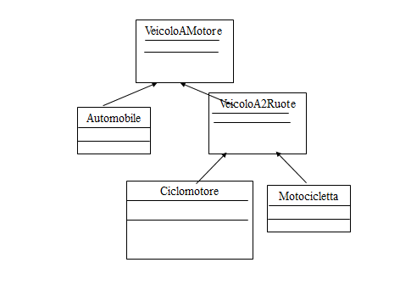
Una gerarchia con classe astratta

Slide 172
Classi astratte
E’ una classe che non ha una concreta implementazione ma ha solo la dichiarazione delle operazioni;
Non può essere istanziata, ma può avere costruttori.
Può contenere sia dei metodi astratti (statici e di istanza) sia dei metodi concreti ;
Se un metodo è definito astratto (abstract), anche la classe deve essere astratta;
Se nessun metodo è astratto la classe può comunque essere astratta.

Slide 173
Classi astratte
In Java una classe si dichiara astratta attraverso la parola chiave abstract:
public abstract class Astratta { …

Slide 174
Classi astratte
Esempio: gli animali
public abstract class Animale {
public abstract String verso();
public abstract String si_muove();
public abstract String vive(); ...
}
parlare di “animali” ci è molto utile, però non esiste “il generico animale”, nella realtà esistono solo animali specifici; la categoria concettuale “animale” tuttavia ci fa molto comodo per “parlare del mondo”, e per fattorizzare gli aspetti comuni
Una classe che estende una astratta può fornire tutte le implementazioni necessarie; qualora ciò non avvenga, resta astratta anche se i suoi metodi non sono abstract, ad esempio:
public abstract class AnimaleTerrestre extends Animale {
public String vive() {
// era abstract return "sulla terraferma";
}
}

Slide 175
Metodi astratti
I metodi astratti sono metodi con segnatura ma privi di implementazione: quest’ultima viene fornita, infatti, dalle sottoclassi della classe astratta.
Vengono dichiarati con la parola chiave abstract, la sintassi generale è la seguente:
public abstract int f(double d);

Slide 176
Polimorfismo
Derivato dal greco, significa “pluralità di forme”
Con il termine polimorfismo si intende la capacità di definire comportamenti diversi (a seconda del contesto in cui ci si trova) in risposta ai medesimi stimoli esterni.
Detto in altre parole, un oggetto denota un aspetto polimorfo quando può rispondere in modo diverso a seconda del contesto in cui si trova. L’oggetto è, cioè, in grado di adattarsi al contesto in cui si trova.

Slide 177
Polimorfismo
Il polimorfismo viene impiegato attraverso una interfaccia, una classe astratta o una classe.
E’ necessario che ci sia ereditarietà tra le classi

Slide 178
Polimorfismo - classificazione
Possiamo classificare il polimorfismo in:
polimorfismo orizzontale o polimorfismo per metodi;
polimorfismo mediante overriding (“riscrittura”)
polimorfismo mediante overloading (“sovraccaricamento”)
rispetto al tipo (dei parametri);
rispetto alla posizione (dei parametri);
rispetto al numero (dei parametri).
polimorfismo verticale o polimorfismo per dati o per classi;

Slide 179
Polimorfismo per metodi mediante overriding
Consideriamo la gerarchia di classi: VeicoloAMotore - VeicoloA2Ruote - Motocicletta - Automobile. Da questa figura si evince che il metodo AvviaMotore() presente nella classe VeicoliA2Ruote è stato ridefinito su ogni classe della gerarchia.
Questo vuol dire che si è adeguato il metodo alle particolari esigenze delle varie sottoclassi.
In questi casi si dice che il metodo AvviaMotore() denota, all’interno della gerarchia di classe, un aspetto polimorfo cioè cambia forma a seconda della classe (del contesto) in cui si trova.
VeicoloAMotore
AvviaMotore()
VeicoloA2Ruote
AvviaMotore()
Automobile
AvviaMotore()
Motocicletta
AvviaMotore()

Slide 180
Polimorfismo per metodi mediante overriding
Il polimorfismo per overriding (sovrascrittura) è dunque la capacità espressa dai metodi ridefiniti di assumere forme (per forme intendiamo implementazioni) diverse all’interno di una gerarchia di classi o all’interno di una stessa classe.
Quando un altro oggetto richiama il metodo AvviaMotore() di un oggetto facente parte della classe Motocicletta, il metodo AvviaMotore() viene cercato prima nella sottoclasse Motocicletta.
Se viene trovato (stessa segnatura della chiamata) sarà eseguito, altrimenti viene ricercato risalendo nell’albero della gerarchia di classe. Nel nostro caso è ricercato nella superclasse VeicoloA2Ruote (Fig. A3.9) e, se ancora non presente, sarà cercato nella classe VeicoloAMotore.
Un altro esempio di metodo polimorfo è perimetro() il metodo che calcola il perimetro nella gerarchia delle figure geometriche.

Slide 181
Polimorfismo mediante overloading di metodi
Un altro tipo di polimorfismo è quello che consente di inserire, all’interno di una classe, metodi che hanno lo stesso nome, ma differente lista di parametri (come, ad esempio, avviene in Java o in altri linguaggi).
Quando il metodo viene richiamato, la scelta corretta del metodo da eseguire viene effettuata contando il numero e verificando il tipo dei parametri.
Questa situazione è nota come overloading o sovraccaricamento dei metodi.
Un chiaro esempio di overloading si può vedere con i metodi costruttori. Si possono avere, infatti, più metodi costruttori necessariamente con lo stesso nome (il nome della classe) che si differenziano solo per la loro lista di parametri.

Slide 182
Polimorfismo mediante overloading di metodi
Esistono tre diversi tipi di overloading:
Tipale: il numero dei parametri è lo stesso ma i tipi sono diversi
Ad esempio:
addiziona( A: INTERO, B: INTERO)
addiziona( A: INTERO, B: REALE)
Posizionale: il numero e il tipo dei parametri sono gli stessi ma la posizione è diversa
Ad esempio:
Addiziona( A: REALE, B: INTERO)
Addiziona( A: INTERO, B: REALE)
Numerico: il numero dei parametri è diverso
Ad esempio:
Addiziona( A: INTERO, B: INTERO)
Addiziona( A: INTERO, B: INTERO, C: REALE)

Slide 183
Polimorfismo per dati
Cambio di classe per un oggetto: il casting
Supponiamo di avere due oggetti di nome X e Y; X è un VeicoloA2Ruote e Y è una Motocicletta.
X: VeicoloA2Ruote
Y: Motocicletta
X ← NUOVO VeicoloA2Ruote()
Y ← NUOVO Motocicletta()
X e Y appartengono gerarchia di classi mostrata a lato:
Cosa possiamo dire delle seguenti istruzioni di assegnazione?
X ← Y (1)
Y ← X (2)
Un oggetto di una classe può diventare un oggetto di un’altra classe?
La prima istruzione è più immediata, perché se Y è una Motocicletta, è sicuramente anche un VeicoloA2Ruote. Non è invece così scontata la seconda: infatti se X è un VeicoloA2Ruote, potrebbe non essere una Motocicletta, ma uno scooter o un ciclomotore.
X
VeicoloA2Ruote
Y
Motocicletta

Slide 184
Il casting
Nei linguaggi Object Oriented è possibile il casting di classe, ovvero l’operazione che consente di forzare un oggetto di una classe a diventare un oggetto di un’altra classe, purché le classi appartengano allo stesso ramo della gerarchia.
Esistono due tipi di casting:
implicito
esplicito

Slide 185
Casting implicito – Casting esplicito
Parleremo di casting implicito quando la classe di partenza è una sottoclasse della classe di arrivo (come nell’istruzione di assegnazione 1, che sarà un’istruzione legale, cioè permessa).
Effettueremo un casting esplicito quando la classe di partenza è una superclasse della classe di arrivo (come nell’istruzione di assegnazione 2).
Il casting esplicito viene indicato attraverso l’operatore di casting:
(<NomeNuovaClasse>)
dove <NomeNuovaClasse> è il nome della classe di arrivo.
Nel nostro esempio, quindi, riscriveremo l’istruzione 2 nel seguente modo:
Y ← (Motocicletta) X

Slide 186
Polimorfismo in codice Java
Esempio:
abstract class Figura {
abstract void rispondo();
}
class Triangolo extends Figura {
void rispondo(){
System.out.println("Sono il triangolo");
}
}
class Rettangolo extends Figura {
void rispondo(){
System.out.println("Sono il rettangolo");
}
}
Figura
Triangolo
Rettangolo

Slide 187
Polimorfismo
Continua… esempio:
public class Altro {
Figura pr;
public static void main(String[] args) {
Altro al = new Altro();
al.metodo();
}
void metodo() {
pr = new Triangolo();
pr.rispondo();
pr = new Rettangolo();
pr.rispondo();
}
}
Tutto ciò è possibile se esiste l’ereditarietà!

Slide 188
Interfacce
Le interfacce sono particolari tipi di classi nelle quali sono dichiarate le firme dei metodi ma non è presente la loro implementazione, quindi possono contenere SOLO:
costanti;
metodi di istanza astratti
metodi e proprietà ’’public’’
Quindi non possono contenere:
né costruttori;
né variabili statiche:
né variabili di istanza;
né metodi statici;
metodi e proprietà diversi da ’’static’’

Slide 189
Interfacce
La parola chiave per dichiarare un’ interfaccia in Java è interface:
public interface Interfaccia{…..
La sintassi impone che i metodi dichiarati nell’interfaccia abbiamo solo la firma, senza il corpo:
public interface Interfaccia {
public void stampaStringa(String stringaDaStampare);
public int operate(int x,int y);
}

Slide 190
Interfacce
La parola chiave in Java per dichiarare che una classe implementa un’interfaccia è implements:
public class Implementazione implements Interfaccia { ..
Esempio:
public class Implementazione1 implements Interfaccia{
public void stampaStringa(String stringaDaStampare)
{
System.out.println("La stringa è: " + stringaDaStampare);
}
public int operate(int x, int y) {
return x + y;
}
}

Slide 191
La gestione degli errori
Le eccezioni in Java

Slide 192
Le eccezioni
Una eccezione è un evento che si verifica durante l’esecuzione di un programma (run-time) e che ne impedisce la normale prosecuzione a causa di errori hardware o semplici errori di programmazione.

Slide 193
Le eccezioni
Cinque parole chiave:
try
catch
finally
throw
throws

Slide 194
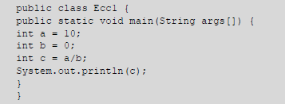
Eccezioni
Se è necessario sviluppare una parte di codice che potenzialmente potrebbe scatenare un’eccezione, è possibile circondarla con un blocco try seguito da uno o più blocchi catch. Per esempio:
Questa classe verrà compilata senza problemi ma genererà un’eccezione durante la sua esecuzione, dovuta all’impossibilità di eseguire una divisione per zero

Slide 195
Eccezioni > try/catch
Un blocco try è seguito da una o più clausole catch, che specificano quali eccezioni vengono gestite;
Ogni clausola catch corrisponde a un tipo di eccezione sollevata;
Quando si verifica un’eccezione, la computazione continua con la prima clausola che corrisponde all’eccezione sollevata;
Al termine dell’esecuzione della clausola catch trovata, l’eccezione è considerata interamente gestita.

Slide 196
Eccezioni - Esempio
package com.azienda.esempiCorso.sessione6;
public class EsempioEccezioni1
{
public static void main(String args[])
{
try
{
int x = 3;
int y = 0;
int z = x/y;
System.out.println("z=" + z);
}
catch (Exception ex)
{
System.out.println("Si è verificata un'eccezione -> siamo nel blocco catch");
ex.printStackTrace();
}
}
}

Slide 197
Eccezioni - Esempio
Output prodotto a video sarà:
Si è verificata un'eccezione -> siamo nel blocco catch
java.lang.ArithmeticException: / by zero
at com.azienda.progettoCorso.examples.exception.EsempioEccezioni1.main(EsempioEccezioni1.java:11)

Slide 198
Eccezioni > finally
Quando nel codice eseguito all’interno del blocco try/catch vengono eseguite delle operazioni che aprono risorse come connessioni a file, connessioni a database, connessioni di rete, e si vuole essere sicuri di rilasciare le connessioni (quindi di chiuderle) prima di uscire dal blocco try/catch si aggiunge dopo il blocco catch un blocco finally.
La JVM garantisce che qualsiasi cosa accada durante l’esecuzione del codice try/catch, il blocco di codice interno alla clausola finally verrà comunque eseguito

Slide 199
Eccezioni > finally
Esempio
public class Test {
public static void main(String[] args) {
try {
for (int i= 0; i < 10; i++) {
System.out.println("Argomento i-esimo(" + i + "): " + args[ i ]);
}
} catch(ArrayIndexOutOfBoundsException e ) {
System.out.println("Si e' verificata l'eccezione");
} finally {
System.out.println(“Blocco sempre eseguito");
}
}
}

Slide 200
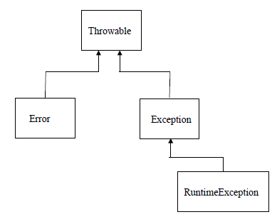
Eccezioni > Gerarchia
Esistono una serie di classi per gestire le eccezioni, anche se, è buona norma che quando si sviluppa un progetto il programmatore crei la propria gerarchia (cfr. ereditarietà) di eccezioni che erediti dalle eccezioni di base definite dal JDK.
Il vertice della gerarchia di classi delle eccezioni Java ha la seguente struttura

Slide 201
Classe Throwable
In Java un oggetto eccezione è sempre un’istanza di una classe derivata da Throwable.
La Gerarchia si divide in due categorie:
Error
Exception

Slide 202
Eccezioni > Error
Errori che si verificano all’interno della JVM
memoria esaurita;
limite massimo di thread allocati per il processo,
etc…
Difficilmente è possibile recuperare da errori di questo tipo
Esempi:
OutOfMemoryError;
StackOverflowError

Slide 203
Eccezioni > Exception
RuntimeException e sue sottoclassi:
Si verificano quando è stato commesso un errore di programmazione;
Sono dette unchecked (non verificate) e non è obbligatorio gestirle
Esempi:
Cast definito male: ClassCastException
Accesso ad un puntatore nullo: NullPointerException
Altre classi che non derivano da RuntimeException
Si verificano quando si è verificato qualcosa di imprevisto;
Sono dette checked (verificate) ed è obbligatorio gestirle ovvero è necessario inserirle in un blocco try/catch oppure usare clausola throws in un metodo
Esempio
Apertura di un file: FileNotFoundException

Slide 204
Eccezioni > throws
Eccezioni checked possono non essere racchiuse all’interno di un blocco try/catch;
Si utilizza clausola throws all’interno della dichiarazione di un metodo.
Esempio
void f() throws TooBig, TooSmall, DivZero {…}
E’ il chiamante che deve racchiudere invocazione metodo all’interno di un blocco try/catch;
E’ possibile catturare l’eccezione e rilanciarla mediante clausola throw
in tal caso è possibile rigenerare un’eccezione diversa da quella intercettata

Slide 205
Esempio1
import java.io.FileNotFoundException;
public class TestThrowsKeyword {
public static void main( String[] args ) {
if ( args.length != 1 )‏
return;
try {
readFile( args[ 0 ] );
} catch( FileNotFoundException e ) { System.out.println("File Not Found!"); } catch ( IOException e ) { System.out.println("Errore nel file!");
}
}

Slide 206
Esempio1
private static void readFile( String filename ) throws FileNotFoundException, IOException {
BufferedReader reader = new BufferedReader( new FileReader( filename ) ); String linea = null;
while ( ( linea = reader.readLine() ) != null ) {
System.out.println( "linea letta = " + linea );
}
if ( reader != null ) {
try {
reader.close();
} catch ( IOException e ) {
//Do nothing
}
}
}
}

Slide 207
Eccezioni > Metodi di Throwable
Per avere informazioni specifiche di un’eccezione è possibile invocare i metodi del tipo base Throwable:
String getMessage(), accede al messaggio contenente i dettagli dell’eccezione
toString(), restituisce una breve descrizione dell’oggetto Throwable, compresi i dettagli dell’eccezione, se esistenti

Slide 208
Esempio
public class ExceptionMethods {
public static void main(String[] args) {
try {
throw new Exception("My Exception");
}
catch(Exception e) {
System.err.println("Caught Exception"); System.err.println("getMessage():" + e.getMessage()); System.err.println("toString():" + e); System.err.println("printStackTrace():"); e.printStackTrace();
}
}
}

Slide 209
Eccezioni > Eccezioni personalizzate
E’ possibile creare delle eccezioni personalizzate per indicare condizioni di errore o eccezioni non previste dalla libreria standard di java
E’ sufficiente derivare da Exception o RuntimeException o da qualsiasi altra eccezione

Slide 210
Esempio
class SimpleException extends Exception {}
public class SimpleExceptionDemo {
public void f() throws SimpleException { System.out.println("Throw SimpleException from f()");
throw new SimpleException();
}
public static void main(String[] args) {
SimpleExceptionDemo sed = new SimpleExceptionDemo();
try {
sed.f();
} catch(SimpleException e) {
System.err.println("Caught it!");
}
}
}

